Slide 1
TB01 – Arquitectura del software
Carreño Castillo, José.
Rojas Barboza, Víctor.
Huamán Oliden, Andrés.
Espinoza Carranza, Renato

Slide 2
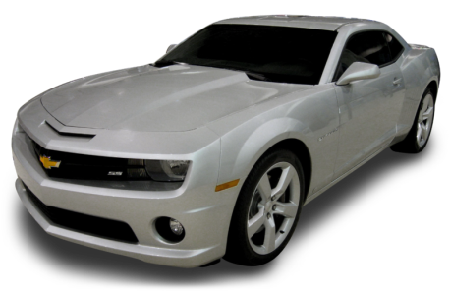
Historias de usuarios
US01: Como Usuario Natural y empresa debo poder registrar una cuenta en el sistema para poder acceder a los servicios de la aplicación.
US02: Como Usuario Natural debo poder inscribirme como un Usuario Propietario para acceder a las funcionalidades del sistema correspondientes al sistema vehicular.

Slide 3
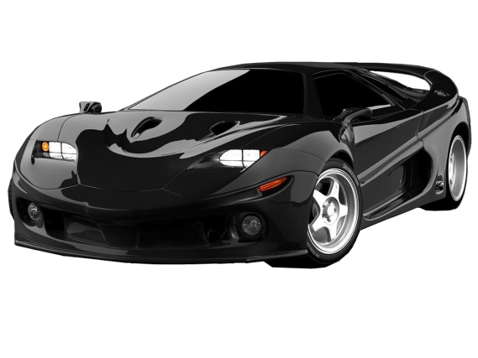
Historias de usuarios
US03: Como Usuario Natural de poder inscribirme como Usuario Pasajero para acceder a las funcionalidades del sistema que corresponden al servicio de transporte público.
US04: Como Usuario Propietario debo poder inscribir un vehículo en el sistema para que pueda ser detectado por los Usuarios Pasajeros.
US05: Como Sistema QWERTY debo poder comparar los datos de una cuenta, al momento de registro, con la base de datos de la SUNARP para confirmar la autenticidad de los mismos.
US06: Como Usuario propietario de vehículo particular o empresa debo poder registrar uno o más vehículos usando el código del GPS y el número de placa obligatoriamente para que la posición del vehículo pueda ser rastreada.

Slide 4
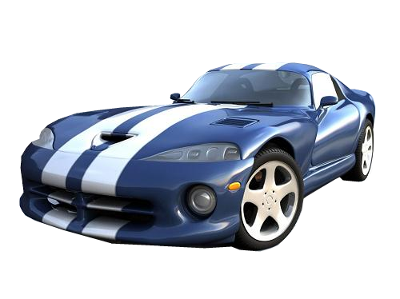
Historias de usuarios
US07: Como Usuario propietario de vehículo particular o empresa debo poder especificar el tipo de mis vehículos para verificar qué tipo de funciones puedo desempeñar de acuerdo a este.
US08: Como Usuario propietario de vehículo particular o empresa debo poder pagar impuestos para simplificar el proceso de recaudación.
US09: Como usuario pasajero debo poder consultar la ubicación de la unidad de transporte requerida, así como también su capacidad disponible para poder llegar pronto a mi centro de labores.
US10:Como usuario conductor de empresa debo poder actualizar la información de la capacidad disponible de mi vehículo en cada paradero.

Slide 5
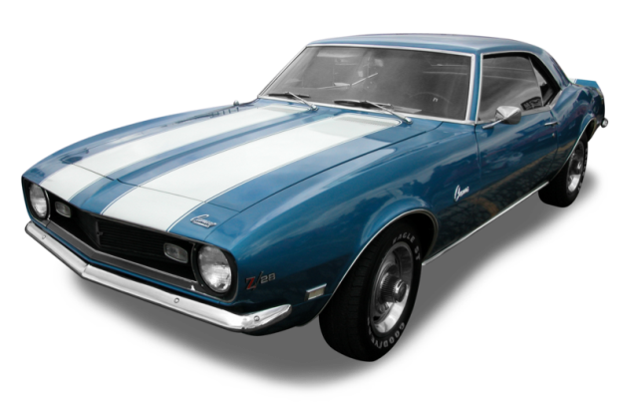
Historias de usuarios
US11: Como usuario sistema QWERTY debo poder obtener la información de la localización de cada vehículo cada 5 segundos a través del sistema GPS.
US12: Como usuario conductor de empresa debo poder reportar la cantidad de pasajeros, el punto de origen y el punto de destino de un viaje cada vez que realice algún tipo de servicio.
US13: Como usuario empresa debo poder recibir el pago por el servicio realizado para realizar un balance de los ingresos.
US14: Como usuario pasajero debo poder realizar un pago a la empresa a través de tarjetas de crédito o móvil para poder hacer uso del servicio.

Slide 6
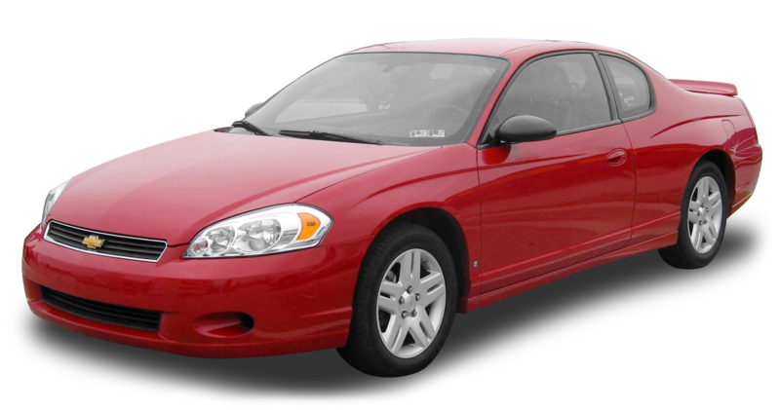
Historias de usuarios
US15: Como sistema QWERTY debo poder recopilar información de tráfico de usuarios Waze para gestionar el tráfico vehicular.
US16: Como usuario pasajero debo poder calificar el servicio brindado por transporte público y reportar infracciones a la conducción y estacionamiento mediante fotos o videos para que sean aplicadas las multas respectivas a los infractores.
US17: Como usuario propietario de vehículo y conductor empresa debo poder reportar abusos por parte del personal PNP, SAT y SUNAT para agilizar el proceso de denuncia.

Slide 7
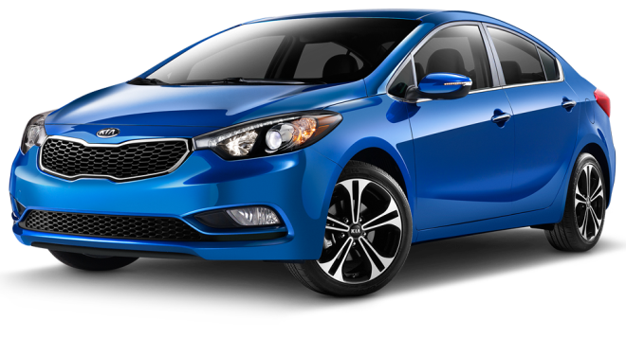
Historias de usuarios
US18: Como usuario pasajero, propietario de vehículo y conductor de empresa debo poder definir un contacto de emergencia para que éste pueda hacer seguimiento en línea de la ruta seguida.
US19: Como usuario consultor debo poder realizar búsquedas de información en el sistema para efectos de marketing.

Slide 8
Historias de usuarios
US20: Como usuario PNP, debo visualizar todas las alertas registradas en el sistema para poder atender las emergencias de manera eficaz.
US21: Como usuario SUNAT debo visualizar los cobros realizados por los usuarios empresa para poder facilitar la fiscalización.

Slide 9
DATOS ESTADÍSTICOS

Slide 10
Datos estadísticos
Lima cuenta con una población aproximadamente 9 millones de habitantes.
En los últimos 8 años, el número de autos que circular por Lima se han duplicado alcanzando 1 millón 200 mil vehículos en toda la ciudad y de 2 millones 200 mil vehículos en todo el país
En tercer lugar, según la encuesta ONG Lima Cómo Vamos, se señaló que 8 de cada 10 limeños usan el transporte público y que solo un 7.6% de los habitantes emplea auto propio.
.

Slide 11
Tecnologías a utilizar

Slide 12

Java
Es un leguaje de programación de alto nivel desarrollado por SunMicroSystem.

Slide 13

Weblogic
Es un servidor de aplicaciones Java EE y también un servidor web HTTP, este servidor puede ejecutarse en diferentes plataformas como Unix, Linux, Microsoft y otras plataformas

Slide 14

Spring data
Provee un sofisticado soporte para las tecnologías de acceso de datos tradicionales

Slide 15
REST
Es una técnica de arquitectura de Software para sistemas que explora de una forma básica la tecnología existente y los protocolos de la Web, incluyendo XML y HTTP. A su vez, es utilizar REST es más sencillo, por lo que se pueden desarrollar API’s, crear clientes y la documentación de manera más fácil. Además, permite numerosos formatos de datos así como Json y XML.

Slide 16
SOAP
Es un protocolo estándar que define cómo dos objetos pueden comunicarse por medio de intercambio de datos XML. Este protocolo proporciona una implementación estándar de integridad de y privacidad de datos. Además, proporciona fiabilidad en un sistema de integración de mensajería instantánea.

Slide 17



Aplicacion movil

Slide 18

Oracle DB
Es un sistema de gestión de base de datos objeto-relacional. Este sistema se destaca por el soporte de transacciones, estabilidad, escalabilidad y soporte multiplataforma.

Slide 19
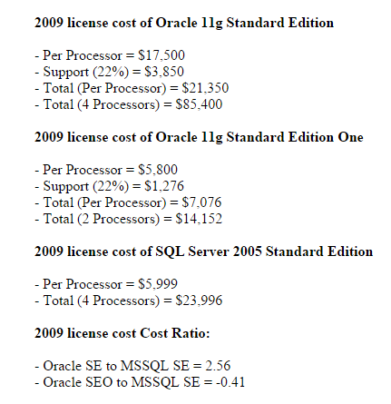
Oracle vs sql

Slide 20
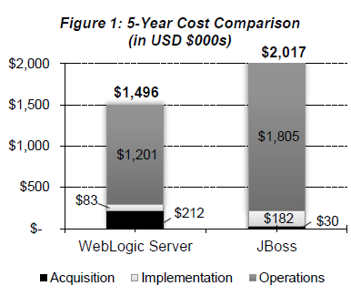
Weblogic vs jboss

Slide 21
SOA
Este estilo consiste en que los componentes de una aplicación proveen servicios hacia otros componentes a través de protocolos de comunicación (contratos).
Contrato estandarizado: Entre proveedor y consumidor.
Bajo acoplamiento: Uso de mensajes y orquestación.
Abstracción: El servicio funciona como una caja negra.
Reusabilidad: El servicio es accesible a través de un directorio.
Autonomía: El servicio no debería tener dependencias con otros servicios externos.

Slide 22
¿Por qué soa?
La Municipalidad Metropolitana de Lima necesita que la información este ampliamente distribuida. Para esto se estructurará la lógica de negocio en servicios para que puedan ser accedidos desde cualquier parte.
El negocio principal de la organización no gira alrededor de un alto volumen de transacciones sincrónicas en tiempo real.
La organización es grande y opera con una red heterogénea que consume servicios de diferentes proveedores y entrega funcionalidad a diferentes consumidores, lo cual evita la amenaza de la dependencia de un solo provedor.

Slide 23
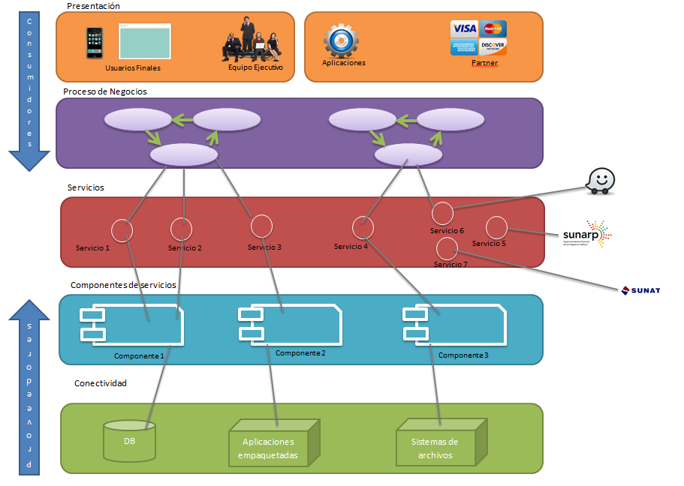
Escenarios de estilo arquitectónico

